Slide 1



TRƯỜNG TIỂU HỌC ……
CHÀO MỪNG QUÝ THẦY CÔ
VỀ DỰ GIỜ THĂM LỚP
Môn Toán lớp 3
BÀI 66: XEM ĐỒNG HỒ.
THÁNG – NĂM

Slide 2
24 giờ trong một ngày được tính từ 12 giờ đêm hôm trước đến 12 giờ đêm hôm sau.
Buổi | Các giờ đúng
Sáng
Trưa
Chiều
Tối
Đêm
1 giờ sáng, 2 giờ sáng, 3 giờ sáng, 4 giờ sáng, 5 giờ sáng, 6 giờ sáng, 7 giờ sáng, 8 giờ sáng, 9 giờ sáng, 10 giờ sáng.
11 giờ trưa, 12 giờ trưa.
1 giờ chiều (13 giờ), 2 giờ chiều (14 giờ), 3 giờ chiều (15 giờ), 4 giờ chiều (16 giờ), 5 giờ chiều (17 giờ), 6 giờ chiều (18 giờ).
7 giờ tối (19 giờ), 8 giờ tối (20 giờ), 9 giờ tối (21 giờ).
10 giờ đêm (22 giờ), 11 giờ đêm (23 giờ), 12 giờ đêm (24 giờ).

Slide 3
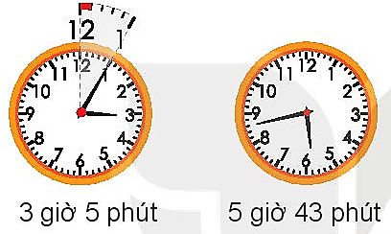
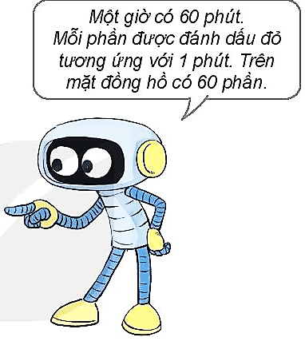
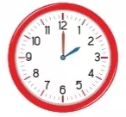
3 giờ 5 phút
5 giờ 43 phút
2 giờ

Slide 4
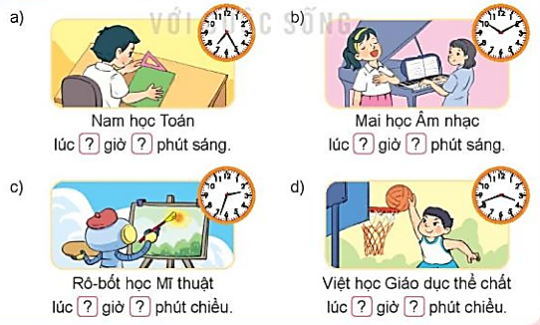
BÀI 66: XEM ĐỒNG HỒ. THÁNG – NĂM
1
Số?
7
25
10
10
2
33
3
42

Slide 5
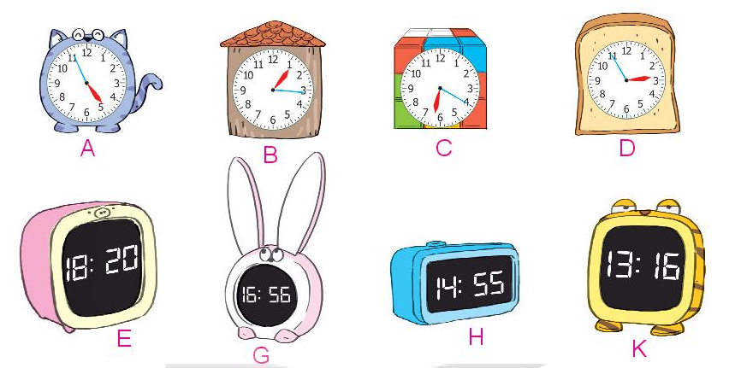
2
Hai đồng hồ nào chỉ cùng thời gian vào buổi chiều?

Slide 6
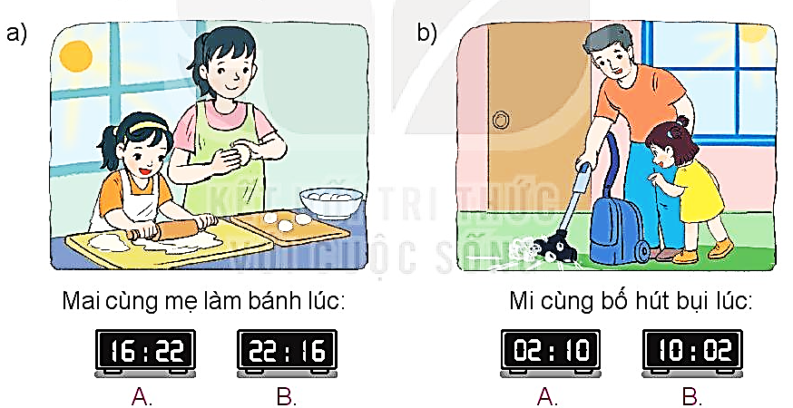
4
Chọn đồng hồ thích hợp với mỗi bức tranh:

Slide 7
3
Số?
Mẫu: 1 giờ + 2 giờ = 3 giờ
10 phút x 3 = 30 phút
30 phút – 10 phút = 20 phút
8 giờ : 4 = 2 giờ
a) 10 phút + 25 phút = phút
c) 24 giờ x 2 = giờ
b) 24 giờ - 8 giờ = giờ
d) 60 phút : 6 = phút
35
?
16
?
48
?
?
10

Slide 8

XIN CHÂN THÀNH CẢM ƠN
QUÝ THẦY CÔ GIÁO VÀ CÁC EM

